Slide 1
Úvod do senzorických sítí
Bezdrátové senzorové sítě
BSS-01-Bezdratove_site_uvod
Ing. Jiří Ledvina, CSc.

Slide 2
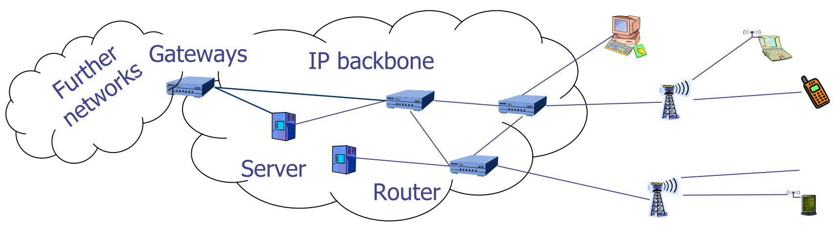
Infrastruktura

Slide 3
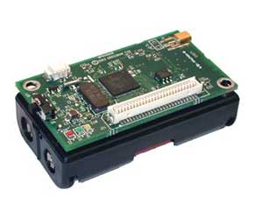
Co jsou to senzorické sítě
Mikrosenzor - Mote – malý, bezdrátový, napájený z baterií
MICA2 mote
Smart Dust

Slide 4
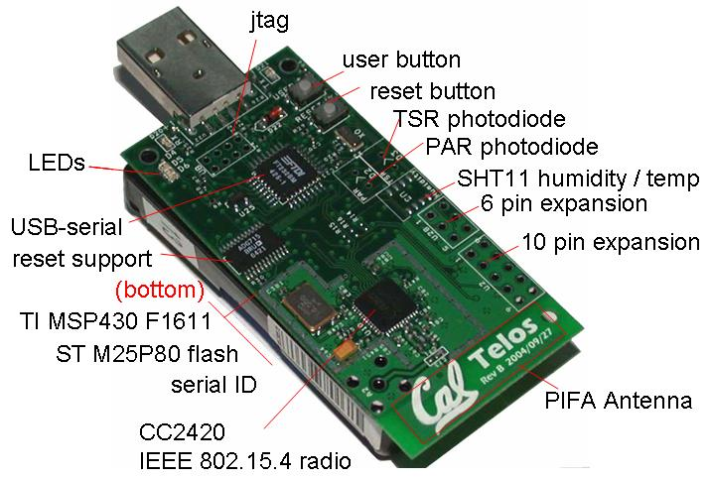
Telos

Slide 5
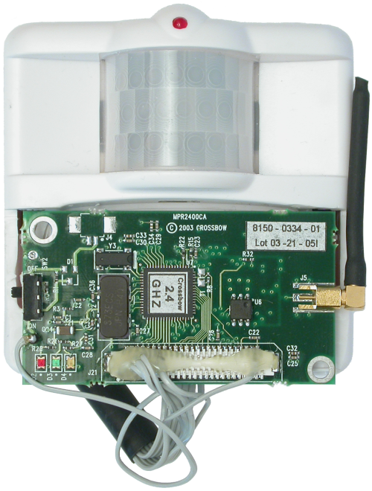
Pohybový senzor

Slide 6
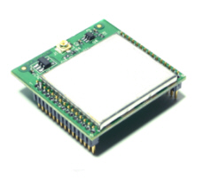
Univerzální mote

Slide 7
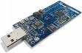
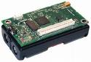
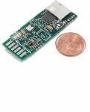
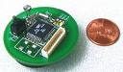
Tmote, Telos, Mica, Berkeley Mote

Slide 8
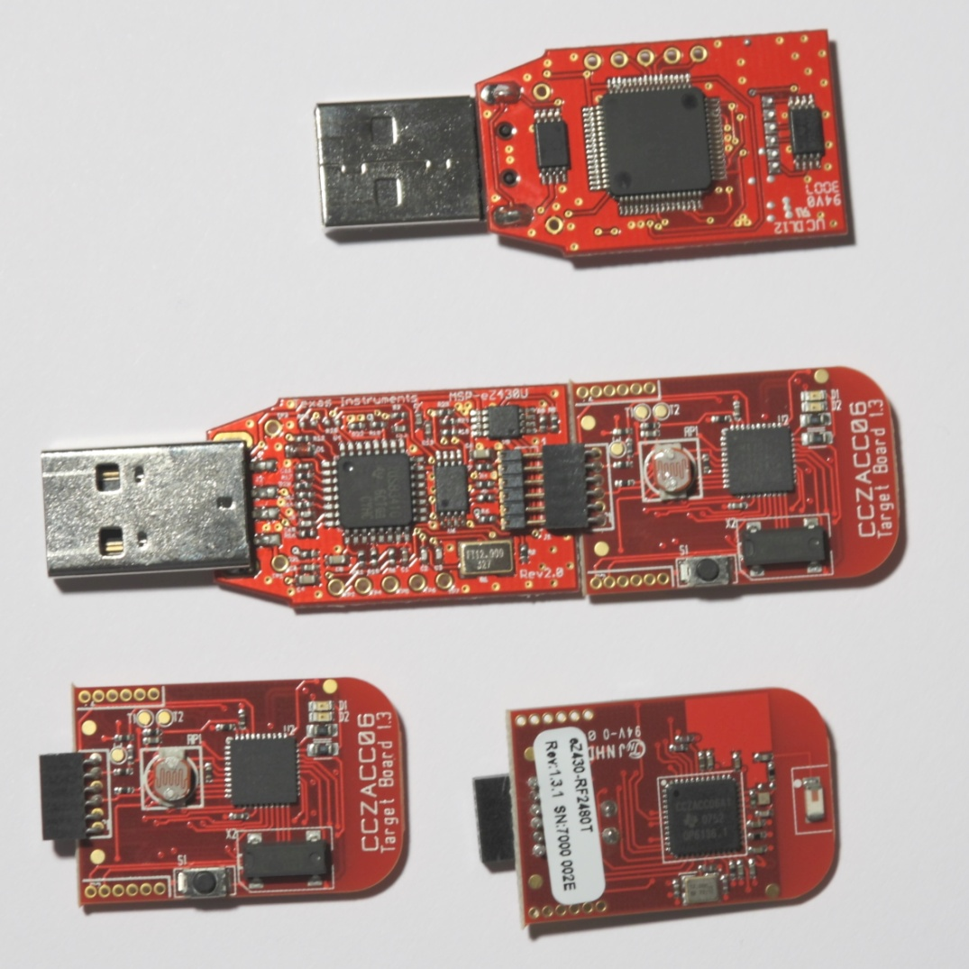
MSP- eZ430U + eZ430-RF2480
USB Flash programátor
MSP430F1612
USB
eZ430-RF2480
CC2480 – ZigBee
MSP430F2274

Slide 9
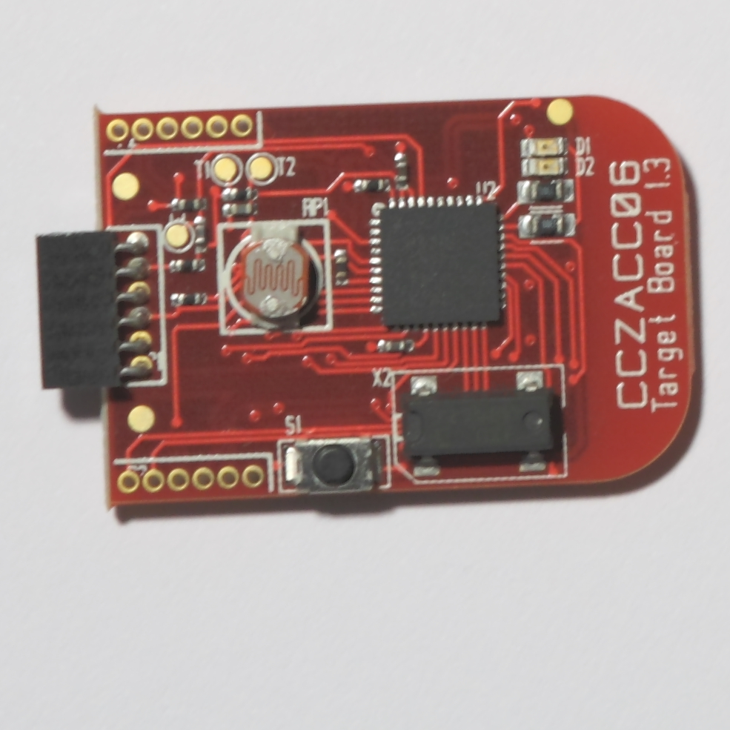
eZ430-RF2480 (líc)
Konektor
LED
ZigBee procesor (CC2480)
Optické čidlo
Stabilizátor napětí
Tlačítko
Konektor

Slide 10
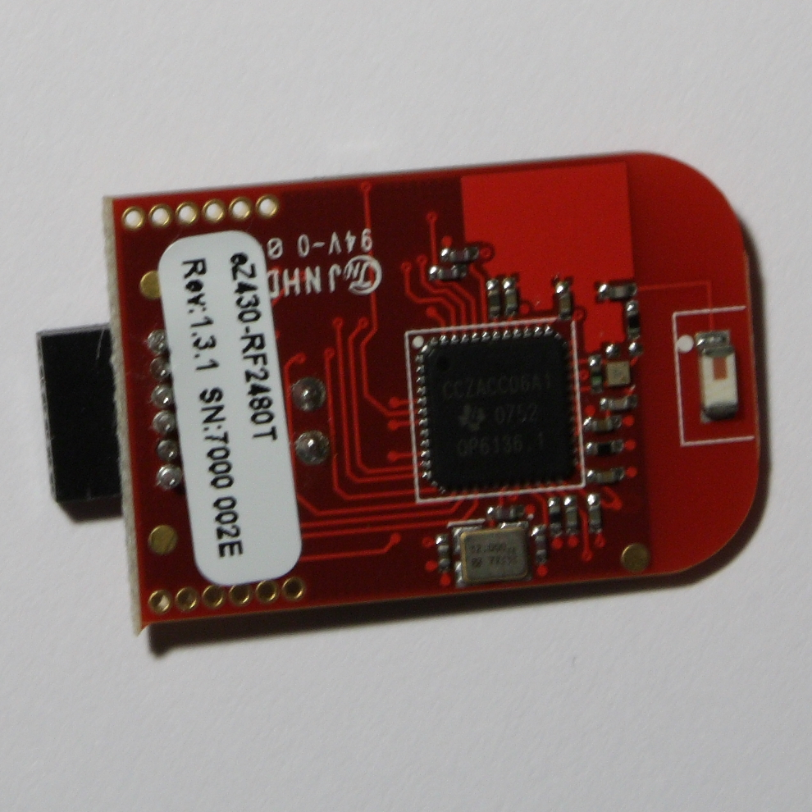
eZ430-RF2480 (rub)
Procesor (MSP430F2274)
Integrovaná anténa
Krystal

Slide 11
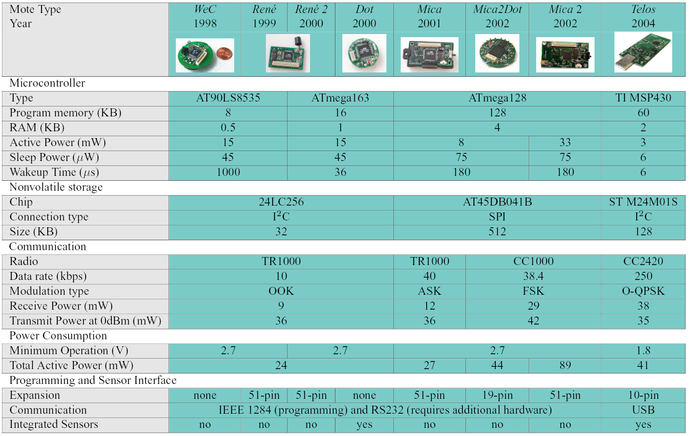
Vývoj mikrosenzorů

Slide 12
Nevýhody tradičních senzorů
Rozměrné, propojené vodiči
Drahé, nevýkonné, těžko rozmístitelné, energeticky náročné
Nevhodný pro sledování dějů v „čisté“ přírodě – rozmisťování rozměrných senzorů (monitorování životního prostředí, pohybu zvířat)
Nevhodný pro rozmisťování v nebezpečném prostředí (vojenství, sopka, vesmír, … )

Slide 13
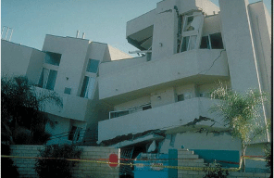
Aplikace bezdrátových senzorů
Monitorování seismických aktivit

Slide 14

Aplikace bezdrátových senzorů
Monitorování mořských mikroorganizmů

Slide 15

Aplikace bezdrátových senzorů
Monitorování kontaminace moří

Slide 16
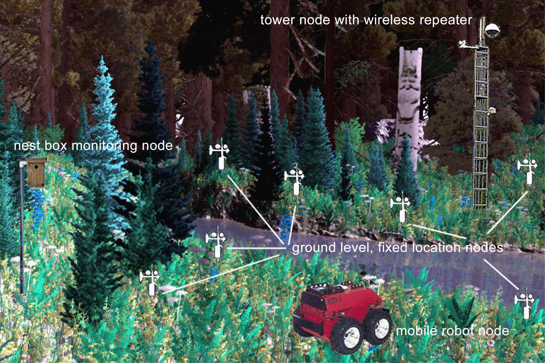
Aplikace bezdrátových senzorů
Komplexní monitorování přírody

Slide 17
Aplikace bezdrátových senzorů
Medicínské aplikace

Slide 18
Aplikace bezdrátových senzorů
Monitorování namáhaných konstrukcí (mosty)

Slide 19
Aplikace bezdrátových senzorů
Aplikace související s životem v civilizaci
„chytré budovy“ – EZS, EPS
Průmyslová automatizace, aplikace v energetice
Řízení provozu na komunikacích, monitorování polohy
Udržování komunikační a jiné infrastruktury (mosty, budovy, …), seismické monitorování
Medicínské aplikace, monitorování zdraví
Monitorování vnitřního i vnějšího prostředí, ekologie
Monitorování pohybu zvířat
Nebezpečné prostory
Vojenství a bezpečnost

Slide 20
Aplikace bezdrátových senzorů
Obecně převod (neelektrických) veličin do číselného tvaru
Teplota, osvětlení, hluk, vibrace, namáhání konstrukcí, vlhkost, kyselost, výška hladiny, magnetické pole, radioaktivita, plyny, …
Sledování chodu zařízení (otáčky, tlak, napětí)
Nové možnosti
Sledování pohybu
Předpověď počasí
Nepřímé monitorování

Slide 21
Požadované vlastnosti mikrosenzorů
Laciné mikrosenzory, umožňující zpracování dat, shromažďování dat, vzájemná komunikace
Ad-hoc rozmisťování umožněné bezdrátovou komunikací, nevyžadují speciální komunikační infrastrukturu
Možnost monitorování v „polních“ podmínkách
Možnost mobilního monitorování
Možnost „hustého“ monitorování
Odolnost proti poruchám
Cíl – monitorování dříve nemonitorovatelných objektů a událostí

Slide 22
Bezdrátové senzorické sítě
Velmi odlišné požadavky na senzorické sítě (v porovnání s klasickými sítěmi)
Nové požadavky na strukturu mikrosenzorů
Procesor s minimální spotřebou, schopný rychle přejít do neaktivního stavu
Přítomnost dostatečného paměťového prostoru pro ukládání dat (s minimálními nároky na napájení)
Zabudované senzory s minimálními požadavky na napájení
Speciální požadavky na bezdrátový přenos dat (malé vzdálenosti, rychlé přenosy

Slide 23
Bezdrátové senzorické sítě
Nové požadavky na topologii sítě (propojení)
Nové směrovací algoritmy
Odolnost proti výpadkům a poruchám senzorů
Odolnost proti rušení při přenosu dat
Požadavky na lokalizaci mikrosenzorů
Pozice záleží na tom, kam se „zahodí“
Použití GPS nereálné (rozměry, cena)
Nové požadavky na získávání dat
Nemožnost adresovat jednotlivé mikrosenzory
Analogie s databázemi – vyhledání dat podle klíče

Slide 24
Bezdrátové senzorické sítě
Nové požadavky na rozměry mikrosenzorů
Požadavek malých rozměrů
Nové požadavky na napájení
Minimalizace odběru energie
Samostatné napájení – možnost rozmístit na několik let
Nové požadavky na počet mikrosenzorů v síti
Desítky, stovky a tisíce podle aplikace
Požadavek nízké ceny

Slide 25
Architektura systému
Vychází z úrovňového modelu ISO/OSI
Fyzická úroveň
Výběr vhodné bezdrátové sítě (Zigbee, Bluetooth, …)
Přístupová úroveň
Výběr vhodné přístupové metody (CSMA/CA)
Minimalizace doby naslouchání
Minimalizace kolizí
Distribuovaná metoda, minimální znalost okolí
Linková úroveň
Minimalizace doby přenosu
Předpoklad přenosu krátkých samostatných zpráv

Slide 26
Architektura systému
Síťová úroveň
Mechanizmus adresování
Mechanizmus směrování
Transportní úroveň
Distribuční síť
Algoritmy určení polohy mikrosenzoru
Algoritmy pro určení topologie
Časová synchronizace
Aplikační úroveň
Mechanizmy vyhledávání informace
Zpracování dotazů
Operační systém (TinyOS, Contiki, ...)

Slide 27
Architektura systému
Základní procesy (zásobník procesů)
Procesy pro zpracování aplikací
Proces pro určení polohy (mobilita)
Proces pro řízení spotřeby

Slide 28
Architektura systému (úrovně)
Společné zpracování událostí
Organizace front a spouštění úloh
Zpracování dat
Směrování (data centric), agregace a komprese dat, ukládání dat
Společné zpracování signálů
Lokalizace polohy, časová synchronizace, kalibrace, řízení přístupu k médiu
Operační systém
Hardware
Mikrokontrolér, vysílač/přijímač, senzory

Slide 29
Základní požadavky pro návrh senzorických sítí
Efektivní napájení
Senzory mohou pracovat několik let bez výměny napájecího zdroje
Požadavek na úsporné výpočetní moduly s řízením spotřeby
Požadavek na velmi energeticky úsporné komunikační protokoly
Požadavek na výkonné baterie
Schopnost rychle reagovat na vnější podněty
Periodický přechod mezi uspáním a aktivací může omezit rychlost reakce senzorů
Mohou být ztraceny důležité události
V RT aplikacích musí být rychlost reakce na událost v daných mezích i v případě zahlcení sítě

Slide 30
Základní požadavky pro návrh senzorických sítí
Robustnost
Protože je kladen požadavek na nízkou cenu senzorů, mohou být za určitých podmínek i nespolehlivé
Předpokládá se i zničení senzoru
Celková výkonnost systému však nesmí záviset na chybách jednotlivých senzorů
Významné snížení výkonu může nastat při hromadném výpadku senzorů

Slide 31
Základní požadavky pro návrh senzorických sítí
Škálovatelnost
Do senzorické sítě může být vloženo více než 10000 senzorů (velké oblasti, velké rozlišení)
Distribuovaná komunikace (bez centrálního uzlu)
Využití hierarchické struktury (clustery, vedoucí clusterů)
Řešení základních problémů
Zpracování chyb
Programování v terénu
Propustnost sítě, omezení přenosové kapacity

Slide 32
Základní požadavky pro návrh senzorických sítí
Heterogenita
Heterogenní mohou být výpočetní prostředky i čidla
Rozdělení do skupin – dvouúrovňová architektura
Uzly s větší a menší výpočetní kapacitou
Jednodušší i vybavenější uzly s čidly
Problém určení vhodné architektury systému (výpočetní uzly a jednoduché uzly s čidly)
Autokonfigurace
Neudržovatelný systém (nedostupné uzly)
Uzly si musí nakonfigurovat síťovou topologii sami
Lokalizace, synchronizace, kalibrace
Musí mezi sebou komunikovat a koordinovat své činnosti

Slide 33
Základní požadavky pro návrh senzorických sítí
Autooptimalizace a adaptace na změny prostředí
Nelze optimalizovat předem
Prostředí se chová nepredikovatelně a může se také rychle a významně měnit
Mikrosenzory musí být vybaveny protokoly pro adaptaci sebe sama za chodu
Bezpečnost a důvěrnost
Musí zachovat bezpečnost zejména v případě kritických aplikací (vojenské aplikace)
Musí zamezit ničení (omezení monitorování)
Důvěrnost např. v lékařství – naměřená data

Slide 34
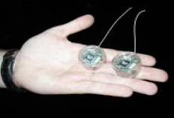
Parametry mikrosenzorů
Zabudovaný 8 bitový mikroprocesor (ATmega128, Freescale, … )
Paměť na data (RAM KiB)
Paměť na program (FLASH MiB)
Úložiště dat (MiB)
Radio (dosah desítky metrů, rychlost přenosu kb/s až Mb/s)
Napájení z baterie

Slide 35
Parametry mikrosenzorů
Příklad - Mica2
ATmega 128L, 7.3827MHz
128 KiB EEPROM
4 KiB RAM
128KiB FLASH
UART
ADC
Chipcorn CC1000 Radio Transciever
Rychlost přenosu 38 kb/s
Napájení 2AA

Slide 36
Čidla
Mikrosenzory mechanické
Akcelerace, vibrace, gyroskop, náklonu, magnetická, tepelná, pohybu, tlaku, rychlosti, světla, deště, vlhkosti, tlaku, zvuku
Chemické
CO, CO₂, radon, PB, O₂
Biologické
Patogenní detektory
Multimediální
CCD kamery (90x90)
Akční prvky (zrcadla, motory, chytré povrchy, mikroroboti, magnety, zdroje světla, …

Slide 37
Varianty monitorování
Mobilní nebo nemobilní mikrosenzory
Problém polohy
Diskrétní nebo kontinuální monitorování
Problém vzorkování, shromažďování dat
Monitorování v RT nebo monitorování pro pozdější analýzu
Synchronizace měření a přenosu
Zpracování nahromaděných dat, jejich výběr
Náhodné dotazování nebo periodické (kontinuální) dotazování
Detekování událost
Zatížení sítě

Slide 38
Fyzická úroveň
Záležitost hardware
Výběr frekvence
Generování signálu (MAC)
Detekce signálu
Modulace
Parametry
Nízká cena
Nízký výkon
Krátká vysílání v pásmu GHz
Rychlost přenosu 10Mb/s až 100Mb/s

Slide 39
Fyzická úroveň
Zigbee/IEEE 802.15.4
Pásmo 2.4GHz
Rychlost přenosu 250Kb/s
Dosah až 30m
Pico radio
100Kbps
Příkon do 100 μW
Další možnosti
Infračervené spektrum

Slide 40
Linková úroveň
Cíl
Vytváření síťové infrastruktury
Spravedlivé a efektivní sdílení komunikačních zdrojů mezi mikrosenzory
Možnosti
Celulární sítě
Ad hoc sítě (802.11, Bluetooth)
Multiplexování přenosů
Detekce datových rámců
Přístup ke komunikačnímu médiu
Zpracování chyb

Slide 41
Přístup k médiu
Výběr podle kritéria minimální spotřeby
Radiový přenos představuje největší požadavky na napájení
Používá se CSMA/CA, plánování na aplikační úrovni, speciální metody vyvinuté pro tento účel

Slide 42
Síťová úroveň
Použité principy
Zajištění požadavku minimální spotřeby
Data-centric zpracování dat
Pokud je třeba výměna dat, pak pokud je to možné, využije se agregace dat
K adresování se nepoužívají síťové adresy ani jiný mechanizmus vztažený k umístění mikrosenzoru
Adresování je založené na atributech (vyhledání uzlu s danou teplotou
Uzly mohou (musí) znát svoji geografickou (vzájemnou) polohu (s teplotou se přenese i lokalita sondy)

Slide 43
Síťová úroveň
Směrování
Podle minimální potřebné energie (min. počet přeskoků)
Podle maximálního dostupného výkonu
Data-centric směrování
Difuzní směrování - podle atributů, agregace dat
Záplavové směrování
Náhodné směrování (gossip)
Nejednotné šíření
Geografické směrování

Slide 44
Transportní úroveň
Spolehlivý přenos dat mezi koncovými uzly
Problém řízení toku dat
Problém opakování přenosu
Mezi koncovými uzly
Mezi sousedními uzly
Problém zahlcení sítě
Bezpečnost přenosu dat mezi koncovými uzly
Ověřování identity, šifrování, ochrana integrity dat
Problém s agregací dat
Problém sdílení klíčů

Slide 45
Aplikační úroveň
Databázové aplikace
Síť senzorů se chápe jako databáze
Jazyky pro manipulaci s daty
Pohled na síť jako na virtuální stroj
Použití middleware
Zajištění transparentnosti
Operační systém
vlákna, mikrovlákna, prioritní obsluha, řízení událostmi
TinyOS
Multiplatformní systém
Záruka stability?
Mantis OS
Další?

Slide 46
Další problémy
Problém lokalizace
Data nemají význam bez znalosti polohy kde byla získána
GPS není vhodný
Senzory i v místech, kde není signál
Většinou stačí relativní pozice
Lokalizace relativně k vytipovaným bodům (vysílače polohy)
Lokalizace relativně k počátku (vstup do sítě)
Problém časové synchronizace
Lokalizace pohybu tělesa podle hluku, který vydává
Výpočet polohy na základě intenzity hluku
Přesnost závisí na časové synchronizaci
NTP není vhodné, GPS (10ns) také ne (cena, příkon, velikost)

Slide 47
Další problémy
Problém kalibrace čidel
Problém agregace a míchání dat
Redukce množství přenášených dat
Může také odhadovat důležitost dat
Koordinace vzorkování dat
Vazba směrování
Problematika bezpečnosti
Šifrování, ověřování, integrita dat
Problém ochrany proti DOS útokům
Problém zajištění důvěrnosti sítě

Slide 48
TinyOS
Main (includes Scheduler)
Application (User Components)
Actuating
Sensing
Communication
Communication
Hardware Abstractions

Slide 49
TinyOS – příklad aplikace
sensing application
application
Routing Layer
routing
messaging
Messaging Layer
packet
Radio Packet
byte
Radio byte (MAC)
photo
Temp
SW
bit
RFM
ADC
i2c
HW
clocks

Slide 50
TinyOS měření spotřeby
Component | Rate | Startup time | Current consumption
CPU Active | 4 MHz | N/A | 4.6 mA
CPU Idle | 4 MHz | 1 us | 2.4 mA
CPU Suspend | 32 kHz | 4 ms | 10 uA
Radio Transmit | 40 kHz | 30 ms | 12 mA
Radio Receive | 40 kHz | 30 ms | 3.6 mA
Photo | 2000 Hz | 10 ms | 1.235 mA
I2C Temp | 2 Hz | 500 ms | 0.150 mA
Pressure | 10 Hz | 500 ms | 0.010 mA
Press Temp | 10 Hz | 500 ms | 0.010 mA
Humidity | 500 Hz | 500 ms | 0.775 mA
Thermopile | 2000 Hz | 200 ms | 0.170 mA
Thermistor | 2000 Hz | 10 ms | 0.126 mA

Slide 51
LPWAN – Low power wide area networks
Dosah cca 10km
Sub GHz frekvence
Rychlost cca 5kb/s
Délka rámce cca 20 až 256B
Odesílání několikrát za den
Minimální spotřeba – 5 až 10 let
Topologie
Hvězda
Síť (mesh)
Citlivost přijímače -130dBm, celkově 140 – 160dB
Sigfox - úzkpásmové
LoRaWan – Chirp Spread Spectrum

Slide 52
